Slide 1
Peilit heijastavat valoa
Tavoitteet ja sisällöt
- heijastuslaki ja sen toteutuminen peileissä
- peilien hyödyntäminen
- kuvan muodostuminen peileissä

Slide 2
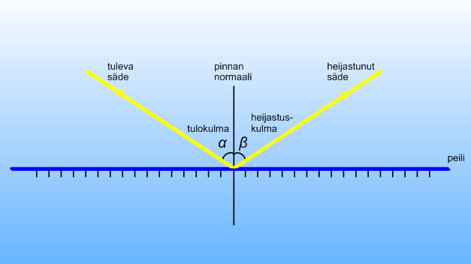
Heijastuslaki
”Tulokulma on yhtä suuri kuin heijastuskulma”
- Sama idea kuin biljardia pelatessa.

Slide 3
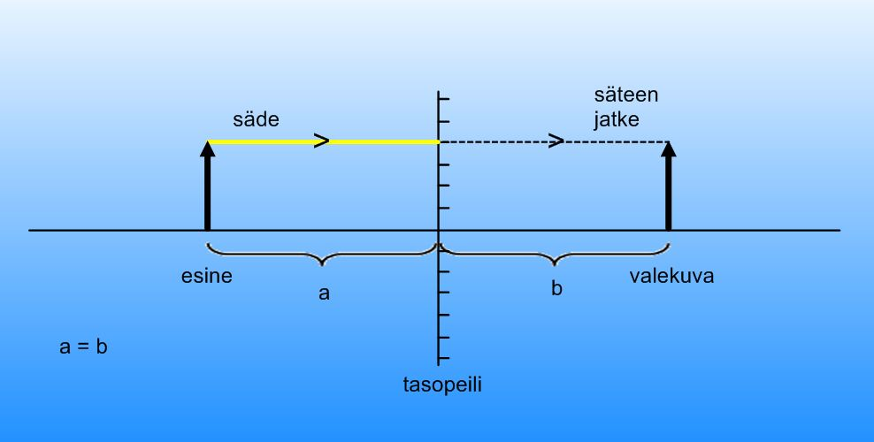
Peilit
Tasopeili:
muodostaa valekuvan, jota ei saa näkyviin valkokankaalle
Käytetään esim. periskoopissa ja tavallisena seinäpeilinä

Slide 4
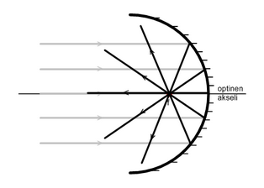
Kovera peili
kokoaa valonsäteitä polttopisteeseen
käytetään esim. polttopeilinä, meikkipeilinä, hammaslääkärin peili, lautasantenneissa, kaukoputkissa jne.
Kovera ja kupera peili
voi muodostaa sekä todellisen että valekuvan

Slide 5
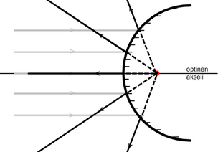
Kupera peili
hajottaa valonsäteitä
Säteen jatkeet kulkevat valepolttopisteen kautta
käytetään esim. valvontapeilinä, liikennepeilinä
muodostaa aina valekuvan

Slide 6
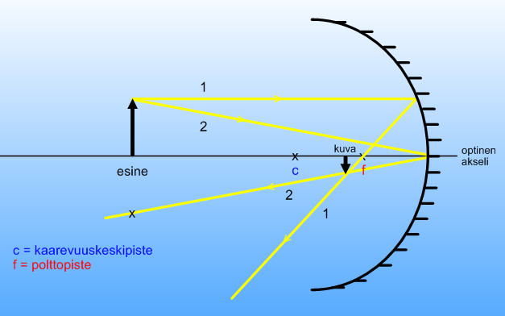
Kuvan muodostuminen
Kovera peili
Kovera peili - kuvan muodostuminen

Slide 7
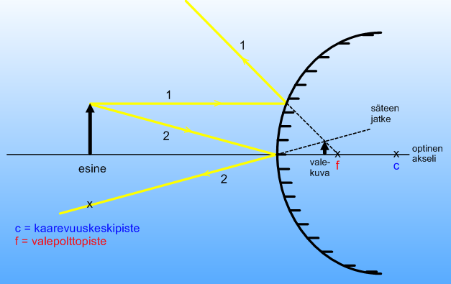
Kuvan muodostuminen
Kupera peili
Kupera peili - kuvan muodostuminen

